Slide 1



An Toàn Vệ Sinh Lao Động Trong
Sản Xuất Kèn Harmonica
Bài thuyết trình này sẽ cung cấp cái nhìn tổng quan về các vấn đề an toàn vệ sinh lao động trong quá trình sản xuất kèn harmonica, tập trung vào các công đoạn chính và nêu bật những nguy cơ tiềm ẩn, biện pháp phòng ngừa và xử lý khẩn cấp.
Bản quyền thuộc An Toàn Nam Việt

Slide 2

Tình hình tai nạn lao động
Số vụ tai nạn
3.201 vụ, giảm 7,09% so với cùng kỳ năm 2023.
Số người bị nạn
3.065 người, giảm 6,04% so với cùng kỳ năm 2023.
Số người chết
346 người, giảm 1,98% so với cùng kỳ năm 2023.

Slide 3
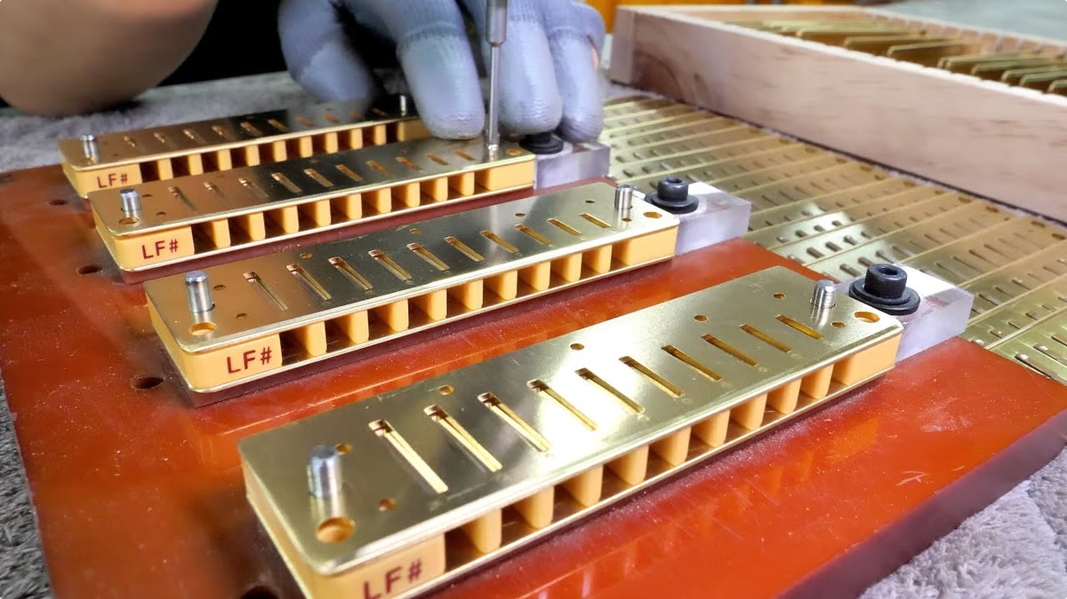
Các Vụ Tai Nạn Lao Động Trong
Sản Xuất Kèn Harmonica
1
Tai Nạn Do Máy Móc
Công nhân có thể bị kẹt tay hoặc bị thương do các bộ phận máy móc chuyển động khi thiếu sự chú ý hoặc không tuân thủ quy trình an toàn.
2
Nguy Cơ Hỏa Hoạn
Sử dụng vật liệu dễ cháy trong quá trình sản xuất kèn harmonica có thể dẫn đến hỏa hoạn nếu không có biện pháp phòng ngừa và quản lý an toàn thích hợp.
3
Ngộ Độc Hóa Chất
Công nhân có thể bị ngộ độc hoặc gặp phải các vấn đề sức khỏe nghiêm trọng nếu không được trang bị đồ bảo hộ hoặc không biết cách sử dụng hóa chất an toàn.
4
Ngã Và Té Ngã
Môi trường làm việc không được duy trì sạch sẽ và gọn gàng có thể dẫn đến tai nạn ngã, gây chấn thương cho công nhân.

Slide 4

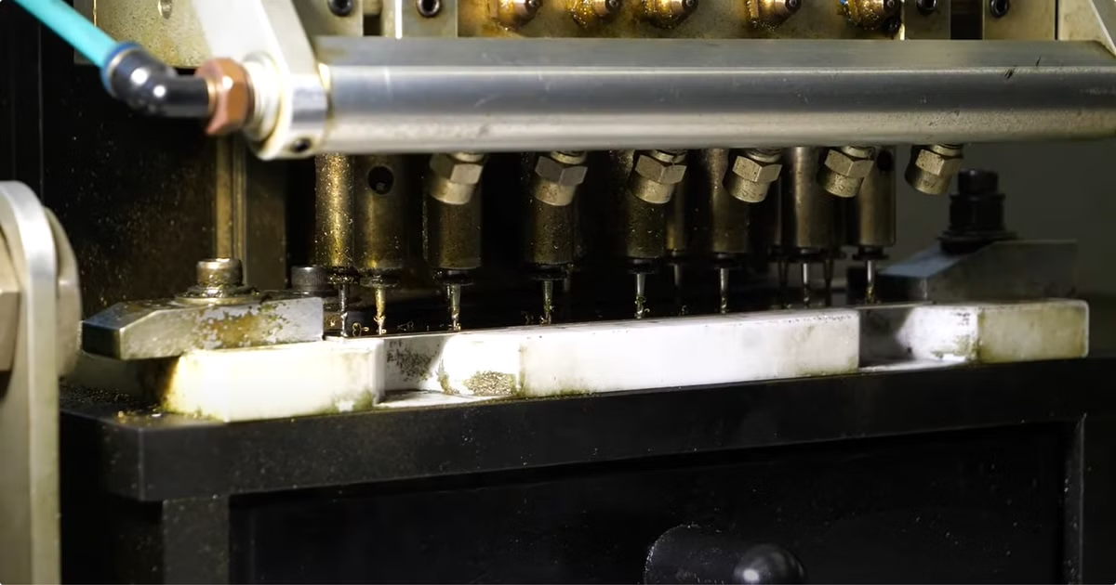

An Toàn Vệ Sinh Lao Động Đối Với Nhân Viên Gia Công Khung Kèn
Đặc Điểm Công Việc
Đo đạc và cắt các tấm kim loại theo kích thước yêu cầu
Sau đó, họ sử dụng máy tiện để gia công các chi tiết, tạo ra các lỗ và hình dáng cần thiết cho khung.
Các Dạng Tai Nạn
Bị kẹt tay vào các bộ phận chuyển động của máy cắt hoặc máy tiện
Trượt ngã do sàn nhà không sạch sẽ
Tiếng ồn lớn từ máy móc
Tiếp xúc với bụi kim loại hoặc hóa chất bảo trì

Slide 5
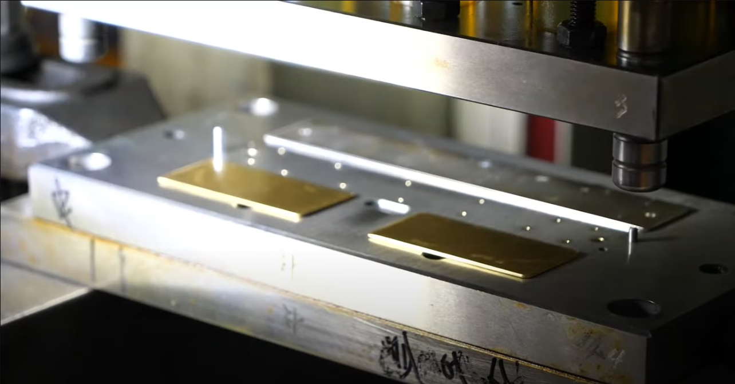
Quy Định An Toàn Lao Động Khi Gia Công Khung Kèn
Tuân Thủ Quy Trình
Công nhân phải tuân thủ nghiêm ngặt quy trình vận hành máy cắt và máy tiện, kiểm tra thiết bị trước khi làm việc, sử dụng thiết bị bảo hộ cá nhân đầy đủ.
Môi Trường Làm Việc
Không gian làm việc cần được giữ gìn sạch sẽ và tổ chức hợp lý, tránh để vật cản trên sàn, hạn chế bụi kim loại.
Đào Tạo An Toàn
Các nhà quản lý cần tổ chức các buổi đào tạo thường xuyên về an toàn lao động, giúp công nhân cập nhật kiến thức và nhận thức về những nguy hiểm có thể xảy ra.

Slide 6
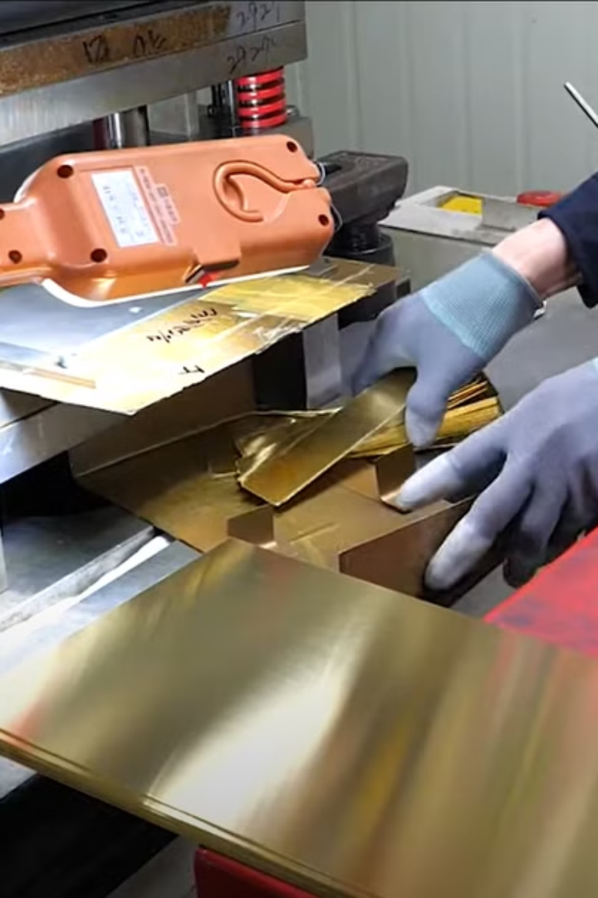
Xử Lý Tình Huống Tai Nạn Lao Động Khẩn Cấp Khi Gia Công Khung Kèn
1
Báo Động
Công nhân cần lập tức ngừng mọi hoạt động và kích hoạt hệ thống báo động để thông báo cho đồng nghiệp và bộ phận an toàn lao động.
2
Đánh Giá Tình Trạng
Nếu có người bị thương, cần đánh giá tình trạng của họ một cách cẩn thận và gọi ngay dịch vụ cấp cứu nếu cần thiết.
3
Điều Tra Nguyên Nhân
Sau khi tình huống được giải quyết, việc tiến hành điều tra nguyên nhân tai nạn là rất quan trọng để cải thiện quy trình an toàn lao động trong tương lai.

Slide 7
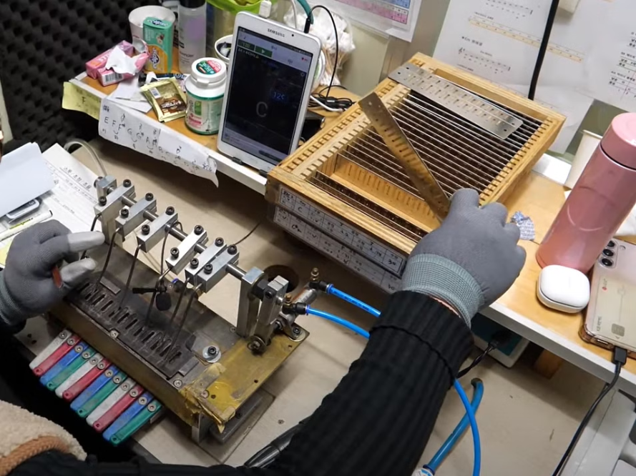


An Toàn Vệ Sinh Lao Động Đối Với Nhân Viên Chế Tạo Lưỡi Gà
Đặc Điểm Công Việc
Chế tạo lưỡi gà đòi hỏi sự tỉ mỉ và chính xác cao, bắt đầu từ việc cắt nguyên liệu thành các mảnh nhỏ với kích thước phù hợp. Công nhân cần kiểm tra độ nhạy
của lưỡi gà sau mỗi bước gia công.
Các Dạng Tai Nạn
Bị thương do dụng cụ cắt sắc bén, tiếp xúc với bụi kim loại và hóa chất, trượt ngã do sàn nhà không sạch sẽ, tiếng ồn lớn từ thiết bị làm giảm khả năng nghe.

Slide 8

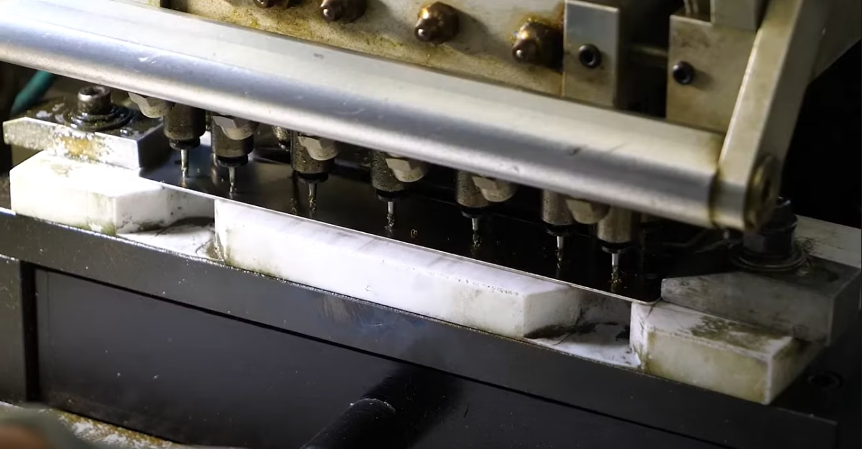



Quy Định An Toàn Lao Động Khi Chế Tạo Lưỡi Gà
Đào Tạo An Toàn
Mọi công nhân phải được đào tạo bài bản về an toàn lao động, nắm vững quy trình vận hành máy móc và
sử dụng thiết bị bảo hộ cá nhân.
Sử Dụng Thiết Bị Bảo Hộ
Công nhân phải sử dụng đầy đủ các thiết bị bảo hộ như kính bảo hộ, găng tay, khẩu trang và giày an toàn
trong suốt quá trình làm việc.
Môi Trường Sạch Sẽ
Không gian làm việc cần được duy trì sạch sẽ và ngăn nắp, hạn chế bụi kim loại và các chất lạ.
Kiểm Tra Và Bảo Trì
Các máy móc phải được kiểm tra và bảo trì định kỳ để đảm bảo chúng hoạt động hiệu quả và an toàn.

Slide 9
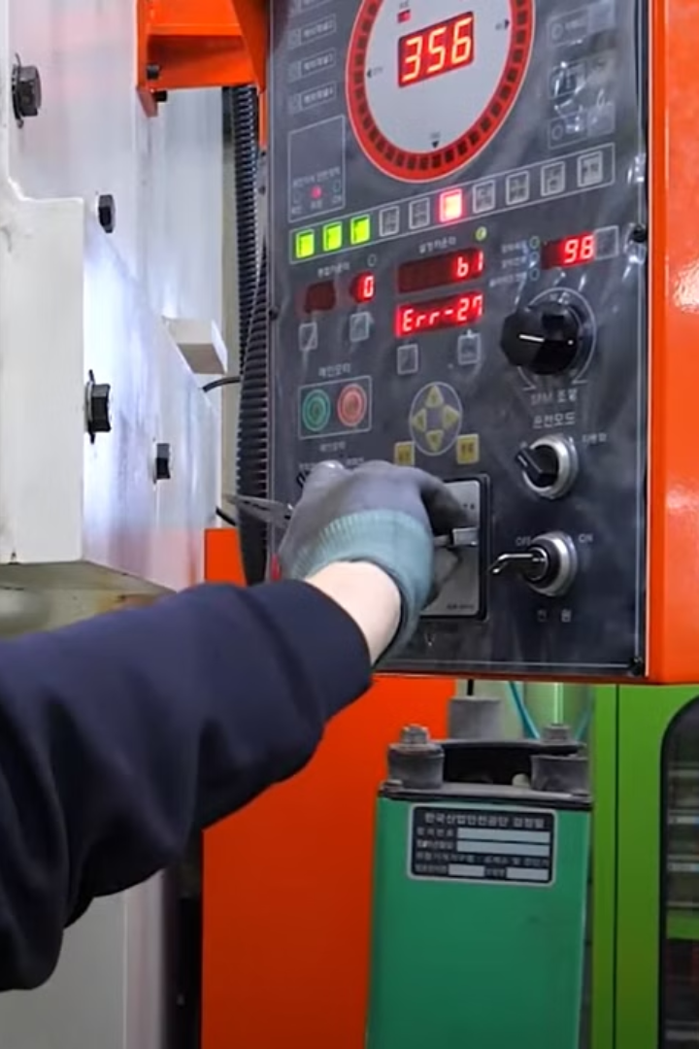



Xử Lý Tình Huống Tai Nạn Lao Động Khẩn Cấp Khi Chế Tạo Lưỡi Gà
Báo Động
Công nhân cần ngay lập tức ngừng hoạt động sản xuất và kích hoạt hệ thống báo động, thông báo cho các đồng nghiệp và bộ phận an toàn lao động.
Đánh Giá Tình Trạng
Nếu có người bị thương, việc đánh giá tình trạng của họ là bước tiếp theo quan trọng. Không nên di chuyển nạn nhân nếu chấn thương nghiêm trọng.
Điều Tra Nguyên Nhân
Sau khi tình huống được kiểm soát, một cuộc điều tra ngay lập tức cần được tiến hành để xác định nguyên nhân gây ra tai nạn.

Slide 10
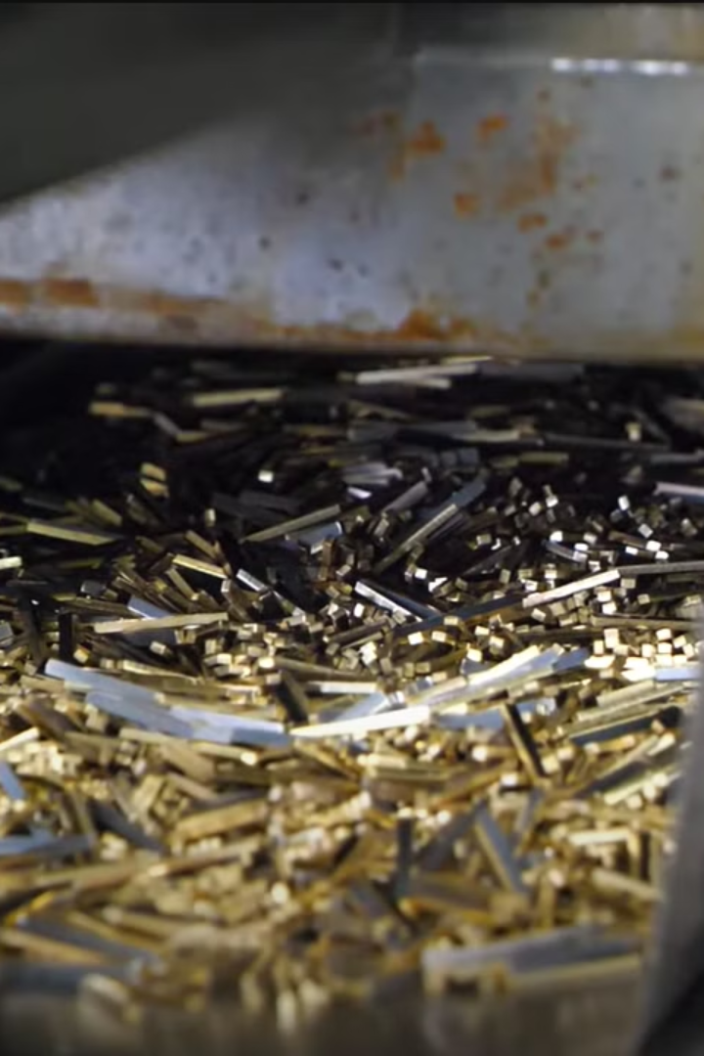


An Toàn Vệ Sinh Lao Động Đối Với Nhân Viên Lắp Ráp
Đặc Điểm Công Việc
Ghép các bộ phận như khung kèn, lưỡi gà và các linh kiện khác để tạo thành một sản phẩm hoàn chỉnh
Các Dạng Tai Nạn
Chấn thương do dụng cụ, dẫn đến thương tích nghiêm trọng.

Slide 11
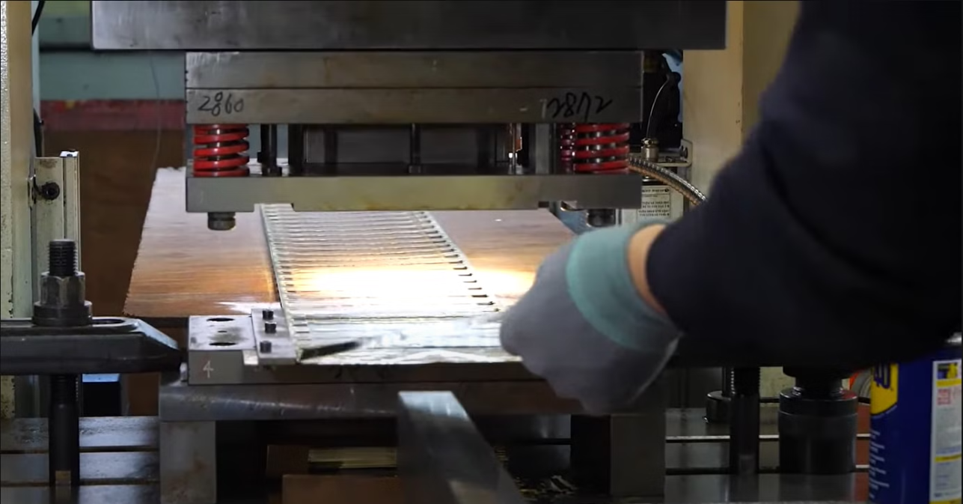
An Toàn Vệ Sinh Lao Động Đối Với Nhân Viên Kiểm Tra Chất Lượng
Đặc điểm công việc
Cần sử dụng các thiết bị chuyên dụng để đo âm thanh, xác định độ chuẩn xác và tính ổn định của âm thanh phát ra từ kèn
Nguy cơ tai nạn
Các thiết bị này thường có công suất lớn, và nếu không được sử dụng đúng cách, có thể gây ra chấn thương cho người kiểm tra, như nghe mất thính lực tạm thời hoặc vĩnh viễn.
Việc cầm nắm các bộ phận kim loại sắc bén có thể dẫn đến những vết cắt hoặc thương tích, đặc biệt nếu công nhân không sử dụng găng tay bảo hộ phù hợp.
Môi trường làm việc không đảm bảo cũng là điều kiện để tai nạn lao động xảy ra

Slide 12
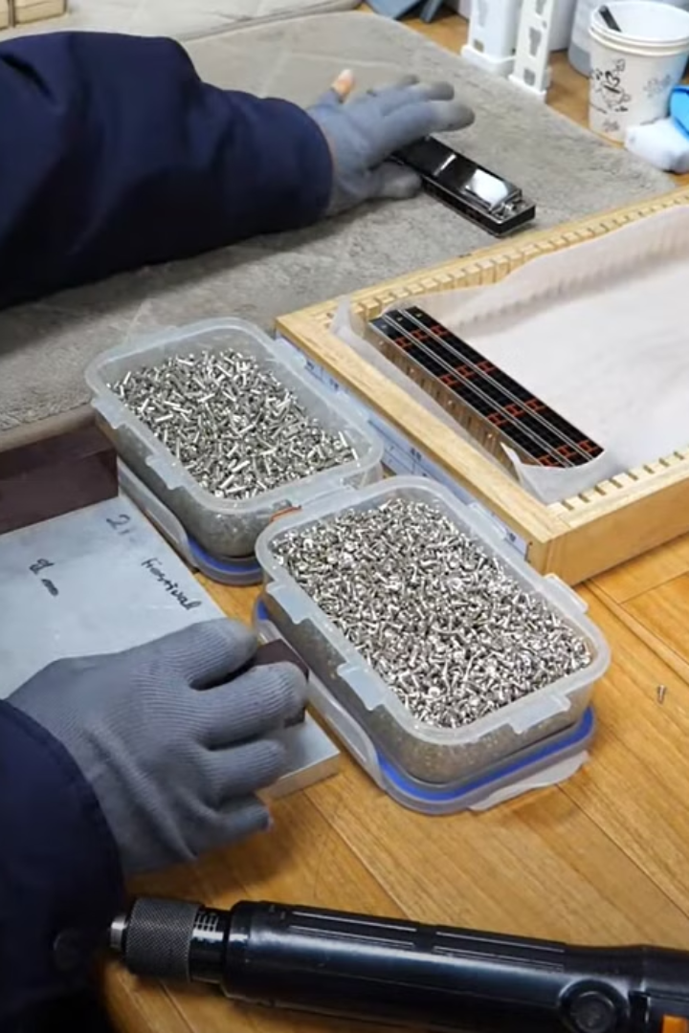
Tài liệu tham khảo
Bài kiểm tra an toàn lao động nhóm 3
Trắc nghiệm an toàn lao động nhóm 3
Bảng báo giá huấn luyện ATLD
Xem chi tiết
Tải về tài liệu (download)
Download tài liệu huấn luyện an toàn lao động sản xuất kèn Harmonica

